Slide 1




PHÒNG GIÁO DỤC VÀ ĐÀO TẠO QUẬN LONG BIÊN
TRƯỜNG MẦM NON NGUYỆT QUẾ
Hoạt động hoc: Làm quen văn học
Đề tài: Dạy thơ: “Đôi mắt của em”
Lớp : MGB C2

Slide 2
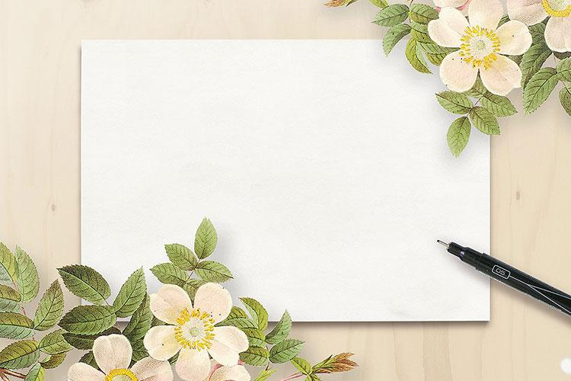

Hát bài: Cái mũi

Slide 3


Slide 4
Nội dung
Thơ: Đôi mắt của em

Slide 5
Cô đọc thơ lần 1

Slide 6
Cô đọc thơ lần 2: Qua hình ảnh

Slide 7
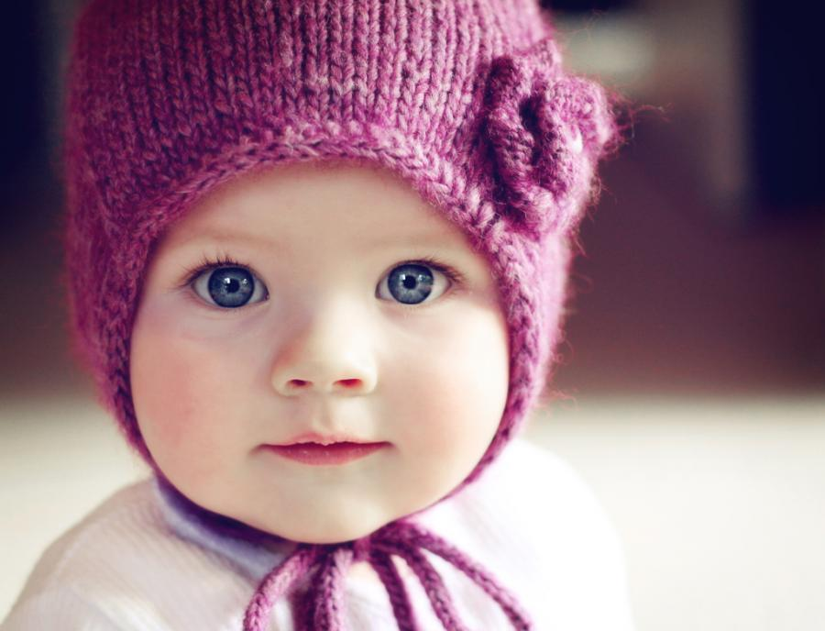

Slide 8
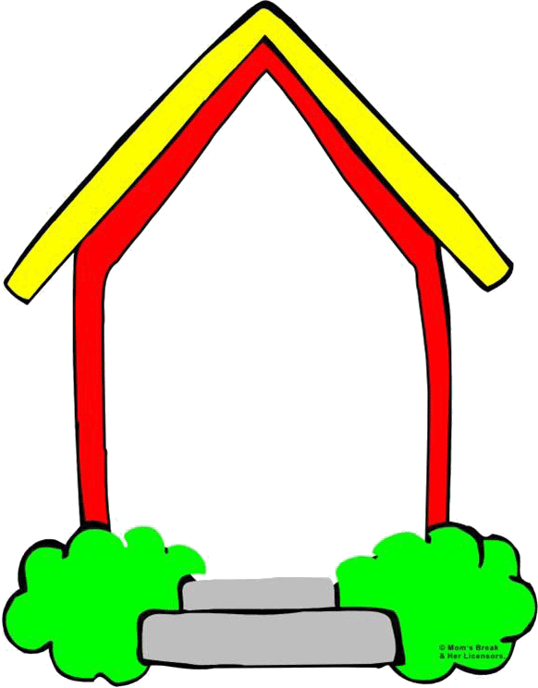

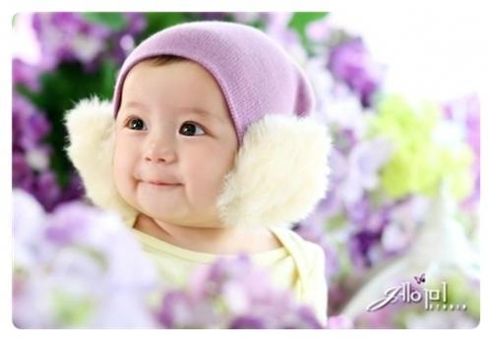



Slide 9
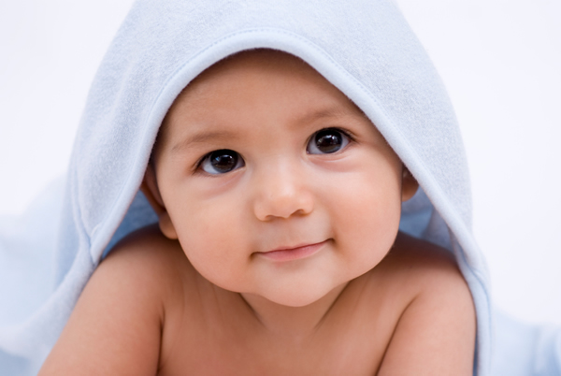

Slide 10

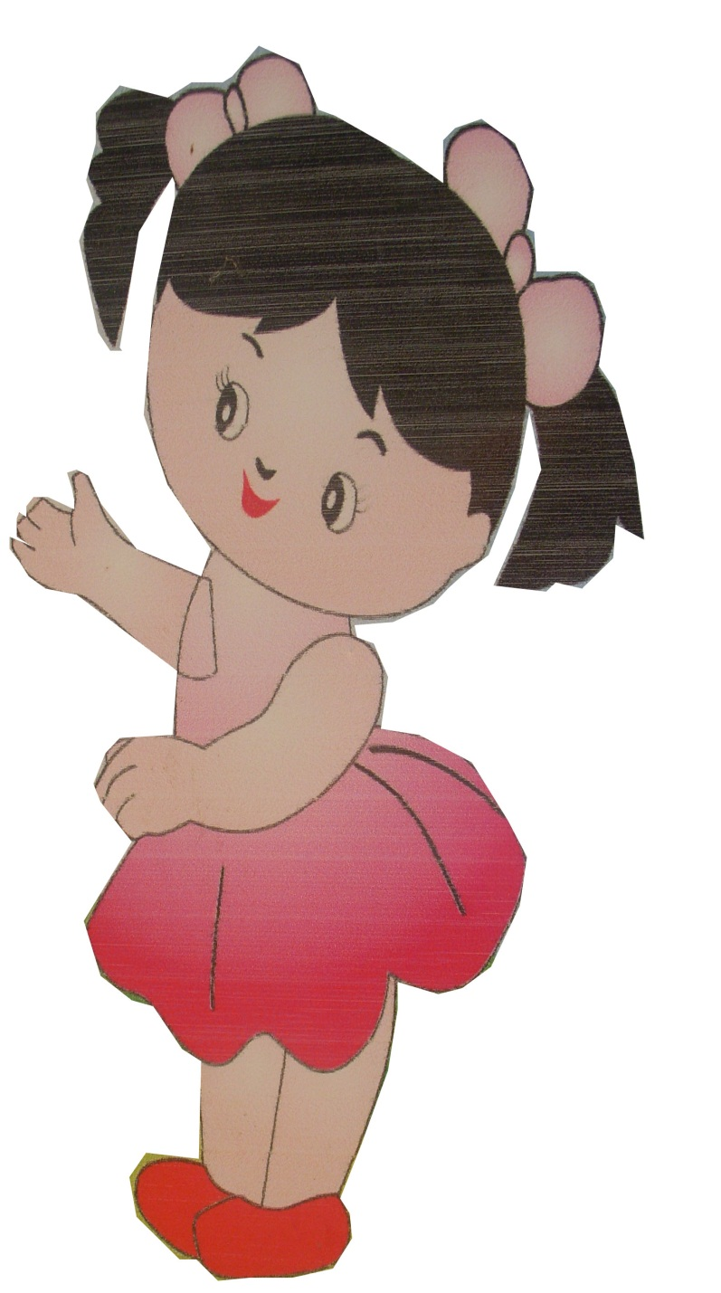

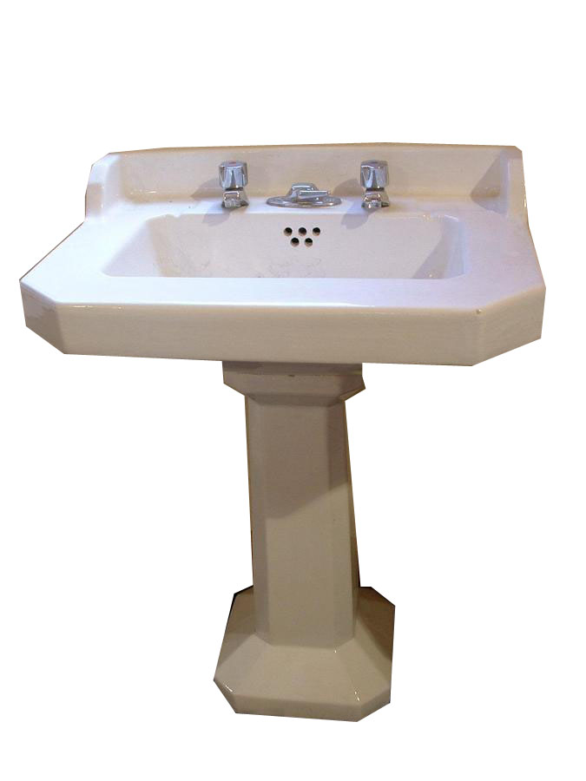



Slide 11




Slide 12
Giảng từ khó:
Xinh xinh
Tròn tròn

Slide 13
Đàm thọai trích dẫn

Slide 14

- Bài thơ nói về gì ?
Tác giả đã miêu tả đôi
mắt như thế nào ?

Slide 16
Đôi mắt đã giúp gì cho bé ?

Slide 18
- Tình cảm của bạn nhỏ đối với đôi mắt của mình?
- Để cho đôi mắt luôn khỏe và sáng hơn bạn nhỏ đã làm gì ?

Slide 20
Dạy trẻ đọc thơ

Slide 21



Tạm biệt các bé.

